Slide 1
Ocena vrednosti družbe Tesla
Nejc Duščak, Maks Perbil, Sebastjan Šenk, Lenart Zavrtanik
Denar in Finance
Mentor: doc. dr. Matjaž Črnigoj
Ljubljana, 2020

Slide 2
UVOD
Napoved vrednosti delnic Tesle
Metoda diskontiranih denarnih tokov (DCF) brez dividend.
Za izračun vrednosti celotnega kapitala smo vzeli 3 različne podatke o WACC
Na podlagi našega znanja pa ocenjujemo, da bo vrednost delnice družbe Tesla previsoka

Slide 3

1. DRUŽBA TESLA
a) Predstavitev družbe Tesla
b) Predstavitev konkurenčnih podjetij
->Toyota
->Geely
c) Predstavitev trendov na trgu
d) Delnice Tesla

Slide 4
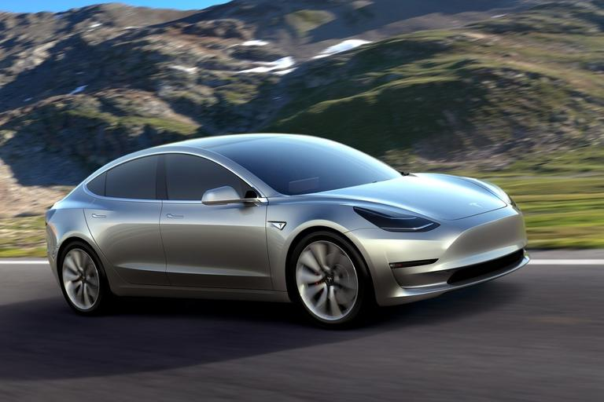
a) Predstavitev družbe Tesla
Ameriško podjetje z električnimi avtomobili
Sedež: Palo Alt v Kaliforniji
Ustanovitev: 2003 ,Martin Eberhard in Marc Tarpenning
Elon Musk: 98% začetnega financiranja in 29.6.2010 predsednik odbora
Cilj : prehod na obnovljive vire energije

Slide 5
a) Predstavitev družbe Tesla
Več različnih modelov(S, 3, X, …) in tipov baterij (Powerwall, Powerpack,…)
2019 prodali 367.500 avtomobilov
Vozila proizvedena v tovarni v Fremontu v Kaliforniji
Tesla poizkuša proizvajati cenovno vedno dostopnejše avtomobile

Slide 6
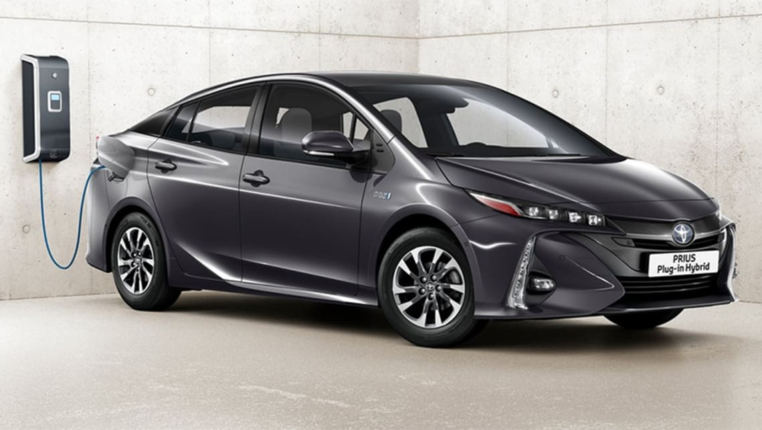
b)Predstavitev konkurenčnih podjetij
1) TOYOTA(Toyota Motor Corporation)
Največji svetovni in japonski proizvajalec avtomobilov,po dobičku in borzni vrednosti že vrsto let največje.
Ustanovljen leta 1937, maja 2010 je Toyota začela sodelovanje s Tesla Motors pri ustvarjanju električnih vozil.
Leta 2017 pa je Toyota prenehala sodelovati s Teslo in ustanovila lasten oddelek shshshsdssdhshshsdhhshddd za električne avtomobile.

Slide 7
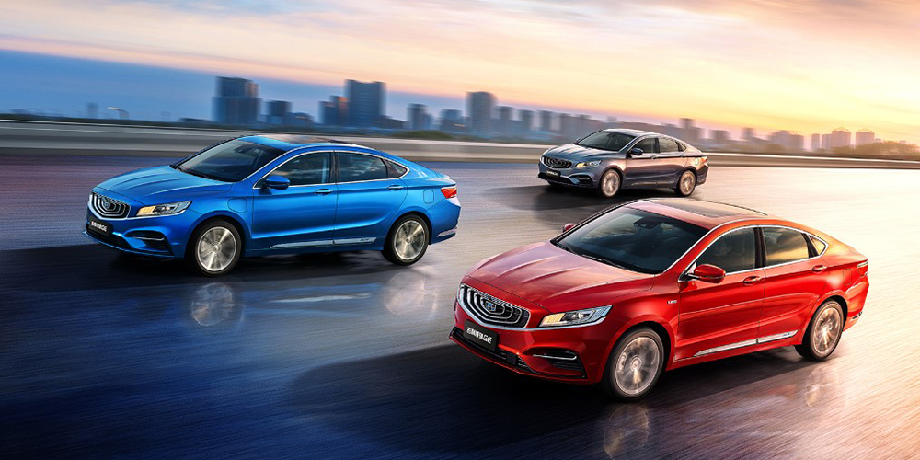
b)Predstavitev konkurenčnih podjetij
2.) Geely(ustanovljen 1986)
Vstopil v avtomobilsko industrijo 1997(znamka Geely Auto).
Yuan Cheng Auto je bil ustanovljen leta 2016, da bi se osredotočil na razvoj novih energetskih gospodarskih vozil na Kitajskem

Slide 8
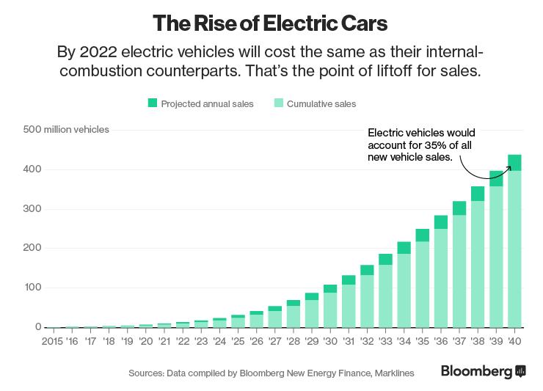
c) Predstavitev trendov na trgu
Elektrifikacija- gradnja objektov, naprav za prenos in uporabo električne energije
Ocene: do 2024 bodo električna vozila predstavljala 10% celotnega avtomobilskega tržnega deleža
EV30@30 obljublja pomoč pri načrtovanju oblikovanja električnega trga

Slide 9
c) Predstavitev trendov na trgu
Tesla Semi, nov model 2020
Ustvarjanje celotnega trajnostnega ekosistema
2019 kriza za teslo, zabeležili 702$ milijonov $izgube
Trenutno pa so v vzponu, do sredine Januarja dosegli tržno vrednost 107$ bilijonov

Slide 10
d) Delnice tesle
Delnice so oblika vrednostnega papirja, ki imetniku predstavlja delež v lastništvu delniške družbe.
TSLA kotira na borzi NASDAQ
2019 jih pričnejo podrobneje opazovati
2.6.2010 prvič na trgu, vrednost ene 19$
19.2.2020 rekordna basdbsdbsdbsd ene vrednost delnice 917$

Slide 11
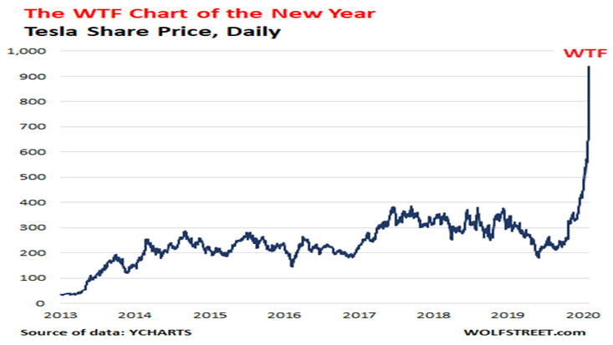
d) Delnice tesle
18.3.2020 močan padec, vrednost ene zgolj 361$
Vpliv Covid-19
Vseh delnic je 184,39M, od tega 143,78M

Slide 12
2. NAPOVEDI
Na podlagi podatkov, ki smo jih prejeli od skupine, ki se ukvarja s finančno analizo družbe Tesla, smo oblikovali napovedi stroškov, dohodkov in investicij.
a) Napoved prihodkov
b) Napoved stroškov
c) Napoved investicij
d) Čisti dobiček

Slide 13
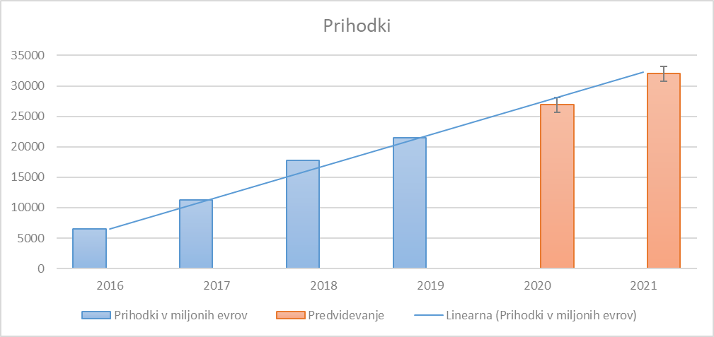
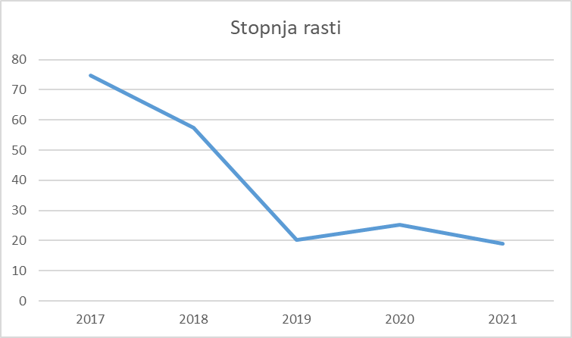
a) Napoved prihodkov
Prihodke je mogoče opredeliti kot znesek denarja, ki ga podjetje prejme od svojih kupcev v zameno za prodajo blaga ali storitev.
Od 2016 do 2019 prihodki rastejo. 2016 => 6,5 milijard evrov, 2019 => 21,5 milijard evrov
To pomeni povečanje prihodkov za 15 milijard evrov v zgolj 3 letih

Slide 14
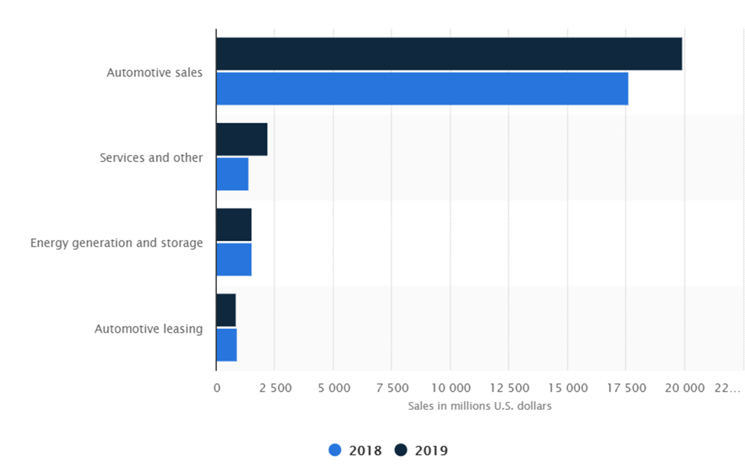
a) Napoved prihodkov
V letu 2019 se prihodki iz avtomobilskega lizinga in pridobivanja ter shranjevanja energije zmanjšajo, vendar se poveča prodaja avtomobilov ter prihodki s strani storitev in ostali prihodki povišajo v primerjavi z 2018.

Slide 15
b) Napoved stroškov
Iz 2016 na 2019 odhodki močno povečajo, sicer za več kot 250%(4999M € => 17892M €)
Podobno je s celotnimi poslovnimi odhodki, iz 7098M €(2016) so se povečali na 21502M€(2019)

Slide 16
b) Napoved stroškov
Linearno pa ne rastejo tudi stroški namenjeni raziskavam in razvoju (Research & Development), te kot vidimo so se leta 2017 močno povečali, iz 772 milijonov evrov na 1326 milijonov. Vendar je podjetje v zadnjih dveh letih te stroške zmanjšalo, tako da so leta 2019 znašali 1171 milijon evrov.

Slide 17
c) Napoved investicij
Vidimo, da močno izstopa leto 2017, v katerem je Tesla v Ontario (Kalifornija), zgradila zbiralnike energije, ki lahko vzdržujejo 15000 gospodinjstev.
Prav tako pa so istega leta podpisali tudi pogodbo z Kauai Island Utility Cooperative, po kateri naj bi na otoku Kauai zgradili 52 baterij za shranjevanje energije in sončno farmo.

Slide 18
c) Napoved investicij
Za podatke smo gledali izkaz denarnih tokov in sicer denarni tok iz investicijskih dejavnosti.
Investicije močno nihajo zato težko napovedati

Slide 19
c) Napoved investicij
Kapitalski izdatki (angl. Capital expenditures) so močno povezani z denarnim tokom investicijskih dejavnosti, kar vidimo tudi v primerjavi njunih grafov.
2017 veliki izdatki za izgradnjo Modela 3
V letu 2020 pa si Tesla prizadeva izgradnjo nove mega tovarne (Nemčija), kjer naj bi izdelovali baterije in pogonske sklope.

Slide 20
d) Čisti dobiček
Za podjetje je čisti dobiček preostali znesek zaslužka, potem ko so odšteti vsi stroški od prodaje
2019 izguba 750M €, v prvi četrtini 2020 pa kar 668M €
Sicer visoki dohodki(4,5B € v ¼ 2020), vendar še višji odhodk
2017 rekordna izguba 1,9B€, krivec nakup podjetja SolarCity(cena 2,2B €)

Slide 21
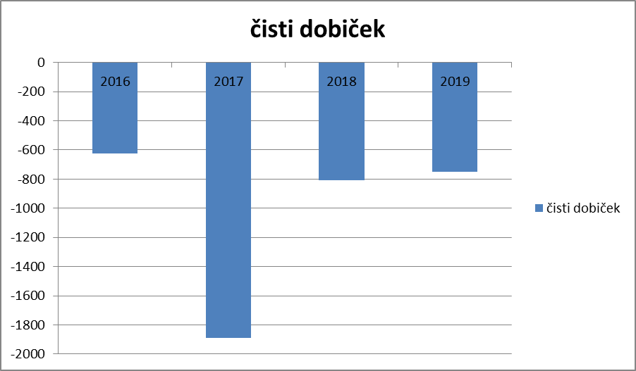
d) Čisti dobiček Že zadnja 4 leta beležijo izgubo. Tudi 2020 ne bo nič drugače, še posebej zaradi Covid-19, ki pušča posledice na industrijo

Slide 22

3.metode vrednotenja delnice
Za vrednotenje delnic je na razpolago več metod. Sami smo se odločili za metode na podlagi diskontiranih denarnih tokov (DCF).
Vrednost celotnega kapitala izračunamo:
$$= \frac{{FCF}_{1}}{{\left(1+WACC\right)}^{1}}+\frac{{FCF}_{2}}{{\left(1+WACC\right)}^{2}}+\frac{{FCF}_{3}}{{\left(1+WACC\right)}^{3}}+\frac{\frac{{FCF}_{3}∗\left(1+g\right)}{WACC−g}}{{\left(1+WACC\right)}^{3}}$$
FCF predstavlja prosti denarni tok
WACC za Teslo se giblje med 6,4% in 8,3%
Za pričakovano stopnjo rasti (g) smo vzeli 2%

Slide 23
Vrednost lastniškega kapitala
vrednost celotnega kapitala:
-> Za stopnjo WACC 6,4%: 50026321144$
->Za stopnjo WACC 7,5%: 39653035734$
->Za stopnjo WACC 8,3%: 34389474058$
->Obveznosti podjetja za leto 2019: 10667000000$.
Vrednost lastniškega kapitala:
->Za stopnjo WACC 6,4%: 39359321144$
->Za stopnjo WACC 7,5%: 28986035734$
->Za stopnjo WACC 8,3%: 23722474058$

Slide 24
Vrednost delnic
Da dobimo vrednosti delnic, moramo sedaj vrednost lastniškega kapitala še deliti z številom vseh delnic
V Aprilu 2020 je imelo podjetje 184390000 delnic. Vrednost delnice je za posamezne stopnje WACC torej znašala:
->Za stopnjo WACC 6,4%: 213,46$
->Za stopnjo WACC 7,5%: 157,20$
->Za stopnjo WACC 8,3%: 128,65$

Slide 25
Zaključek
Tako prihodki kot odhodki v zadnjih letih enakomerno rastejo in pričakujemo, da se bo ta trend nadaljeval tudi v prihodnjih letih.
Z dnem 11.5.2020 je Tesla, kljub prepovedi, znova zagnala proizvodnjo v tovarni v Fremontu. Zato bodo v prihodnje morda primorani plačani visoke kazni.
Po naših izračunih je delnica precenjena, tudi tviti Elona Muska z dne 1.5.2020 se strinjajo z našimi izračuni, pol ure po objavi pa so delnice padle za 12%.

Slide 26
Viri in literatura
https://en.wikipedia.org/wiki/Tesla,_Inc. (16.4.2020)
https://www.tesla.com/ (16.4.2020)
https://en.wikipedia.org/wiki/Toyota (17.4.2020)
https://sl.wikipedia.org/wiki/Toyota (17.4.2020)
https://en.wikipedia.org/wiki/Geely (17.4.2020)
https://www.geotab.com/white-paper/electric-vehicle-trends/ (16.4.202)
https://www.statista.com/statistics/314741/revenue-of-tesla-by-segment/ (27.4.2020)
https://www.tesla.com/about (16.4.2020)
https://www.theverge.com/2020/1/3/21047233/tesla-2019-deliveries-q4-record-model-3-sales (16.4.2020)
https://www.fool.com/investing/2020/02/19/where-will-tesla-be-in-5-years.aspx (24.4.2020)
https://www.fool.com/investing/2017/08/23/tesla-incs-capital-expenditures-are-soaring.aspx (24.4.2020)
https://www.theverge.com/2017/3/8/14854858/tesla-solar-hawaii-kauai-kiuc-powerpack-battery-generator (28.4.2020)

Slide 27


